Slide 1
소프트웨어 아키텍처
Domain Driven Design

Slide 2
아키텍처

Slide 3
아키텍처

Slide 4
소프트웨어도 마찬가지

Slide 5
미리 구조를 설계하고, 구성하는 것은 매우 중요하다.

Slide 6
하지만 생각을 해보면…
개발 전에
아키텍처 설계를 했나?

Slide 7
ㄴㄴ
안 해도 개발 가능함
어려움

Slide 8
펑
변수
요구사항
소프트웨어
내부요인
외부요인

Slide 9
Domain Driven Design

Slide 10
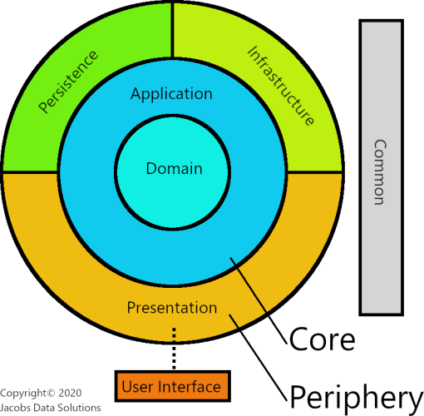
도메인 주도 설계
비즈니스 Domain 별로 나누어 설계하는 방식

Slide 11
도메인 주도 설계
비즈니스 Domain 별로 나누어 설계하는 방식
도메인 별로 모듈을 나눈다.
온라인 서점
하위
하위
하위
도서
주문
배송

Slide 12
핵심은

Slide 13
느슨한 결합과 높은 응집도
복잡도 감소
효과적인 유지보수
각 모듈의 독립성 확보
즉, 변화에 끄떡없는 안정적인 LTS를 위해 DDD를 도입한다.

